Slide 1

科研训练三
4 论文写作：防御性写作, Defensive Writing
晏潇 博士
武汉大学，武汉数学与智能研究院
yanxiaosunny@whu.edu.cn
Slide

Slide 2
论文审稿流程
投稿
审稿
审稿回复
论文修改
接收/拒稿
结果
通常有3-5位审稿人，可能是同一领域专家，也可能较为随机
负责写审稿意见和评价审稿回复
有Area Chair或Associate Editor，但通常不读论文，只是综合审稿人意见
大模型和科研大通胀时代
  论文质量和审稿意见中性化，区分度不大
  写作质量，尤其是审稿回复的质量，对录用尤其关键
Slide

Slide 3


审稿人的反应难以预测
审稿人风格和品味各异，同一篇文章，不同审稿人可能从完全相反的角度攻击论文
  Smart vs. Dull
  Erudite vs. Ignorant
  Careful vs. Careless
  Tolerant vs. Severe
怎么防住不同审稿人的攻击，实现论文录用？
Disclaimer：中稿的核心是研究质量，本讲主要讨论写作技巧，可能有偏颇表述
Slide

Slide 4
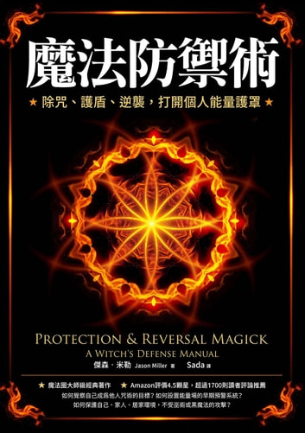
带着防守意识去写（Defensive Writing）
防御式写作的核心思路
  写作时设想审稿人会怎么攻击和批评，提前把可能的问题解决掉
  把不同审稿人的共性要求提炼出来，逐条满足
  一套方法论，多年来实现100+论文录用
针对不同审稿人的三条具体标准（3个S）
  Sparkling亮眼 —— 在开头就打动人，虎头，以攻代守
  Smooth流畅 —— 新手也能轻松阅读和理解论文
  Steady扎实 —— 内容严谨，经得起反复严格检查
每条标准下面都有更具体且可操作的规则
Slide

Slide 5
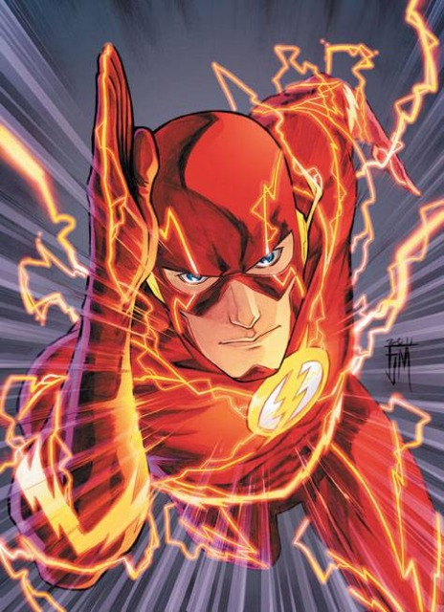
Sparkling亮眼：闪电型的审稿人Flash
假想审稿人与攻击类型
  截稿前一天打开邮件，手上有五篇论文要审
  很忙，审稿意见要在三十分钟内写完
  对这个题目没兴趣&不懂，但被分到了必须审
  。。。
摘要和引言需要给人留下强烈印象，让人决定接收论文
  注意力和专注度会随时间下降，前面的内容读得更细
  留下好或坏的第一印象，之后很难改变
  有些审稿人会先下判断，然后找证据
Let the flash rush!
Slide

Slide 6
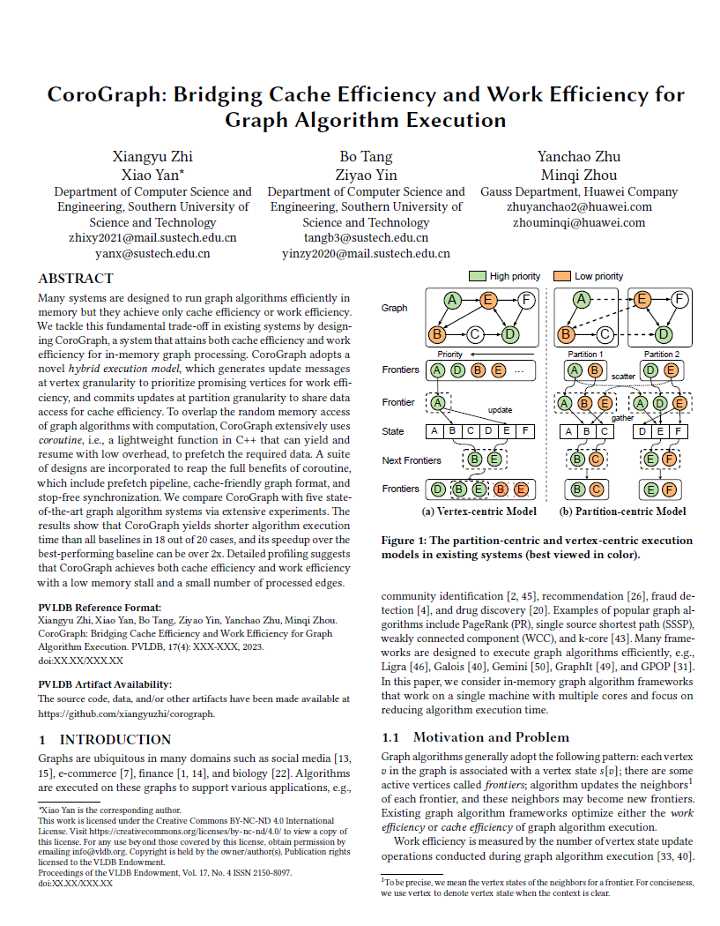
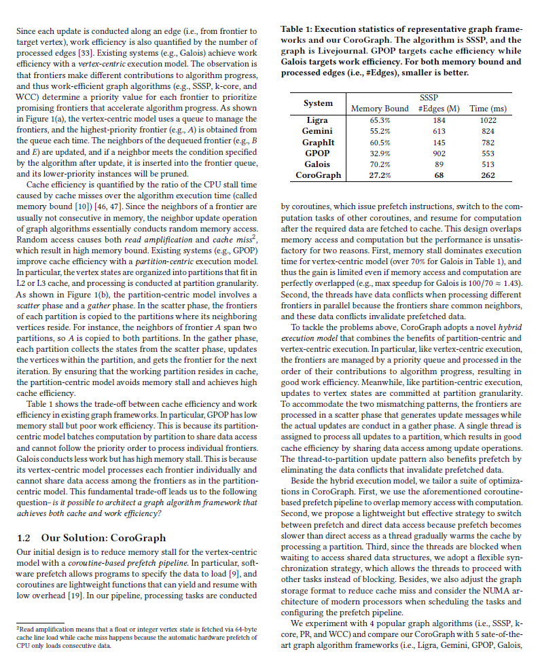
规则一：长引言Introduction
写一个长引言
  把整篇论文的内容概述一遍，让审稿人有足够的信息做决策
  Intro段落级提纲：问题；现有解法；我们的解法；实验；贡献
  一条逻辑链串起来：问题 A 的核心是 B，已有方法缺点是C，我们通过D机制来解决
Slide

Slide 7
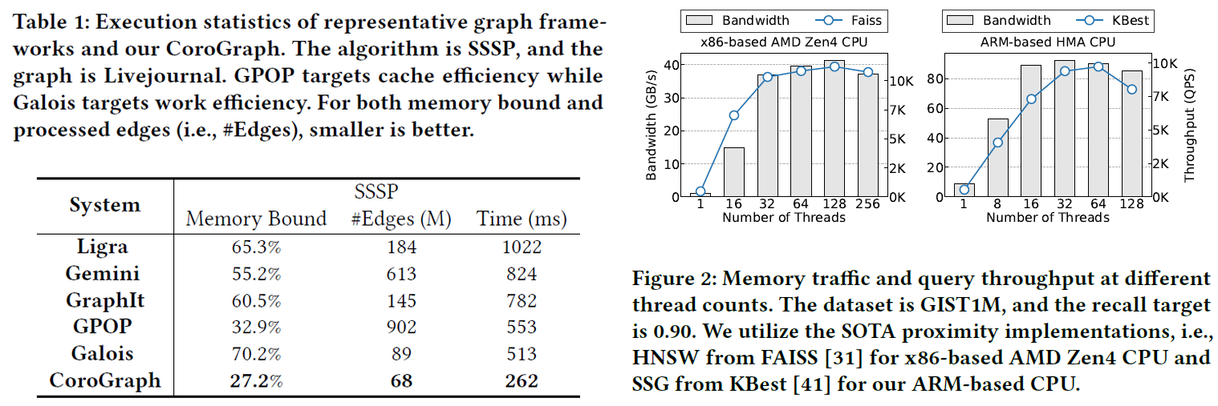
亮眼：其他规则
强调问题和挑战，不是方案，不要写太多我们解决方案的细节
  方案细节打动不了专家（知识渊博），还让新手审稿人难以理解
  问题为什么重要、根本困难是什么、现有方法为什么不好、我们为什么能做好
围绕一张主图或主表来组织关键论证（Alpha Figure or Table）
  闪电型的审稿人不会细读文字，具体的图和表给人印象更深，比文字论证更让人信服
  用让主图或主表把动机、问题、解法、效果都讲出来
Slide

Slide 8
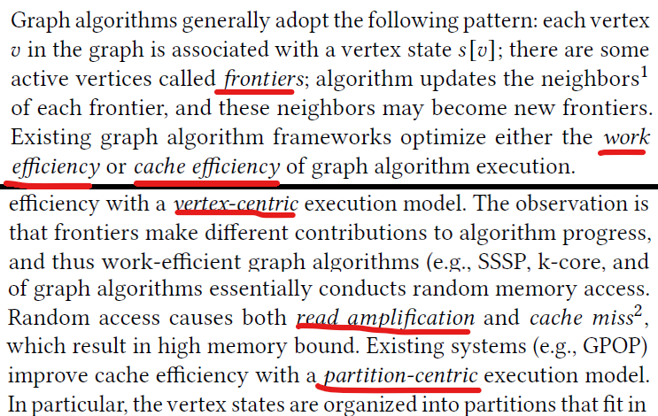
打造一套概念和逻辑体系
起名字，搭一套概念和逻辑体系
  清晰分类现有工作（场景，设计逻辑等），清晰描述它们的原理
  定义关键概念，用它们来推理动机、问题和解法：考验对问题的理解
Slide

Slide 9


流畅Smooth：迟钝型的审稿人Dull
假想审稿人与攻击类型
  不熟悉相关问题和工作
  累了不愿思考，只想交差
  记性和专注力差，容易走神
  对公式和细节过敏
  。。。
对领域有基础理解的学生应该能轻松读懂论文
  吸引读者、把内容讲清楚，是作者的义务
  读不懂的时候，多数审稿人会认为是作者的问题
  读不懂会让人烦躁，并会为这种糟糕体验给出惩罚
John knows nothing but we enlighten
Slide

Slide 10
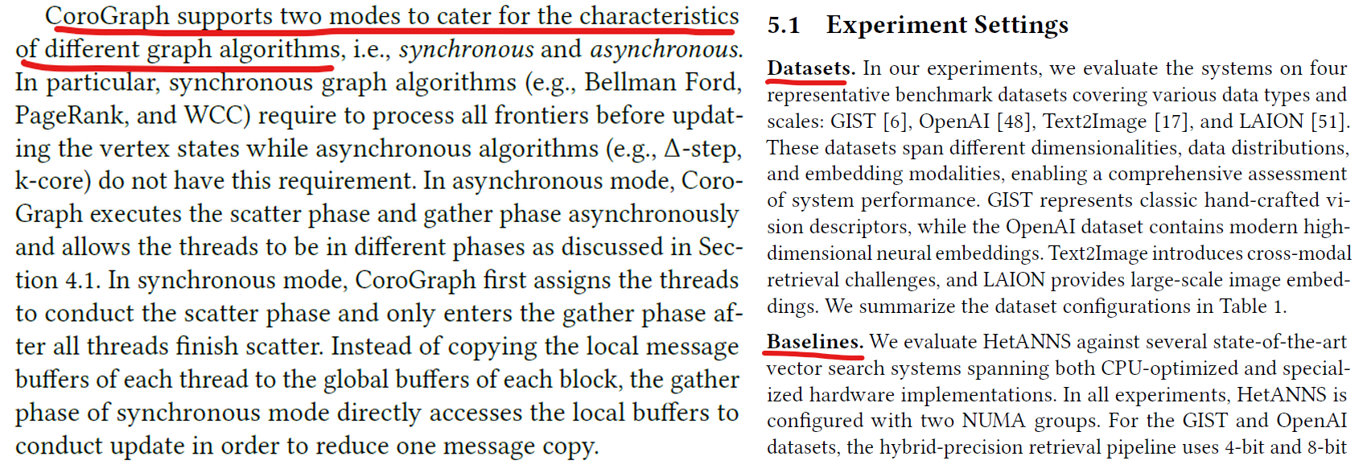
顺滑：规则
每段只说一件事：段落级提纲
  在几件事之间跳来跳去会造成混乱、分散注意力
  可以在段首或段尾替读者做个总结；避免过长的段落，造成读者压力大
用加粗和斜体做适当的强调和归纳
  黑体让人容易定位内容、把握整体结构
  斜体可以强调关键概念和名词，吸引人注意
Slide

Slide 11
顺滑：图表与隔离复杂性
一图胜千言
  图和表比文字直观，值得下大功夫
  画好图表之后，论述起来也省力
  图表的标准：好看易懂，黑白能区分，字体大小合适，题目标注详实
  不只是介绍自己的方法，还要讨论、解释、分析，给出洞见
  方法本身之外，人还想知道它为什么能起作用
  喜欢有洞见、直观、有趣的解释和例子
  基于例子（Running Example）讲述比较复杂的算法和流程
隔离复杂性
  扎实的工作通常复杂，但读者应该不看细节就理解思路框架
  用定理、引理、证明隔离复杂部分；给出概览和路线图
Slide

Slide 12

Steady扎实：挑剔型的审稿人Picky
想审稿人与攻击类型
  严谨认真的学者，他们让世界变好
  记性好、逻辑强的学者，审稿人中不少见
  毫无理由地持负面态度；心情不好时挑个人发泄
  ……
有知识也有耐心的读者读三遍也找不出错
  顶尖学者之所以是顶尖，正因为他们认真，也正因如此才来做顶会和顶刊审稿人
  小错就能让他们生气并拒稿，不管工作本身有多好
  错误有很多形态：不一致、逻辑、数学、图表、拼写
Be a Superman to Please the Batman!
Slide

Slide 13
扎实的规则
表述、命名、逻辑要一致，语言要精确
  顶尖学者记性和逻辑都好，一定找得出不一致和错误
  有些不算错误，稍加解释就能理清，但读论文没有解释的机会
  整体逻辑要自洽，不能有冲突
  好好设计实验，覆盖所有关键论断，提前消解可能的质疑
  注意公式、表格、图和命名；同一个符号绝不表示两个不同的变量
  表和图里的每样东西都要说得通：文字、标签、图例
  出现规律或反常时要解释；「全面超过所有人」无聊，规律和反常更有趣
不要试图藏问题，把它们暴露出来
  工作很少是完美的；藏起来专家一定会发现并攻击，主动暴露能挡掉主动攻击
  打印出来，认真读3-4遍
  避免模糊和夸大论述，要具体、精确；写论文不是散文
Slide

Slide 14
风格和细节
论文不是散文，语言平实精准，不追求长句难词
  介绍相关工作，不要堆砌技术名词，让不熟悉领域的读者看懂
  避免长句和不常用的词，4行以上的句子少用
  避免长段
  图表风格清新直接
  传统标准：黑白打印能够区分，通过点型和线型区分
  彩色作图：充分利用整个色域
  图表中的文字：不能太小，以正文的文字和全屏PDF阅读为标准
  避免孤悬挂行和章节
  图表算法的出现位置，要和描述它的正文尽量接近，最好同一页
  避免模糊和夸大论述，要具体、精确；写论文不是散文
Slide

Slide 15
写审稿回复Author Response
大模型时代，回复可能比论文更重要，要求也更高
  审稿人水平参差，为稳妥常给中间分，看别人的意见和你的回复再调整
  争锋相对回答审稿人问题，“对线”强度非常大
  回复要在1-2周内完成，常常需要大量补充实验
规则一：相信自己；你比多数审稿人更懂这个方向
规则二：结论先行，先给直接给答案，再给解释；适当总结问题
规则三：有逻辑、具体；引用图和表要指名，说明结果怎么解读
  [W2：相对现有工作的创新] XXX 为适应流式场景做了三处主要创新：(1) 创新点一及收益。(2) 创新点二及收益……
规则四：利用论文里已有的内容和其他审稿人的意见来帮助自己
规则五：排优先级，关键审稿人值得最多的注意力和投入
Slide

Slide 16
防御式写作与研究
写作像化妆，能让平庸的工作在某个地方被接收；要去顶会，工作本身得够好
  要达到 S3 的写作标准，研究得按 P3 来做
研究重要的问题（亮眼）：是不是重要问题、有没有指出 SOTA 的根本局限
  问题的关键特征是什么？它们怎么导致困难？
设计有原理的解法（顺滑）：核心想法是什么，它怎么和问题性质连起来
  和 SOTA 有什么不同？性能和复杂度能说到什么程度？
执行审慎的过程（扎实）：严谨地做设计、分析、编码和实验
  不要藏问题，出现意外时要讲清原因和机理
认真对待论文写作，留出时间打磨
Slide

Slide 17
与导师合作
一般学生等着学，好的学生反过来教；做你项目的主人
  研究在推动知识边界，导师也不知道答案，你本该比他更懂这个题目
  推着导师走：给他推荐论文、分享想法和实验计划、征求反馈
关注导师的问题和疑问，不是他的方案
  导师的优势是经验、批判性思维和学术标准，不是对目前题目的理解
  他的具体方案未必可行；用他的疑问引出你自己的解法
留出时间从杂事里抽身，去思考
  研究既要努力也要思考，但大多同学思考太少
  定期——一周一次——理清目标、位置和计划
用写作来引导项目：问题定义、方案设计、性能分析、实现计划
  写不出来就是没想清楚；有文档才能自查、复盘，也才能推导师
Slide

Slide 18
防御性写作与研究
写作像化妆，能够让一般的工作被接收；顶级发表，工作本身必须优秀
论文写作的S3标准，要求研究中需要做到P3
研究重要的问题Prominent Problem: Sparking: Impress Upfront
  问题是否重要？是否分析清楚了SOTA方法的根本缺陷？
  问题的核心和本质是什么？由这些核心和本质，导致了怎样的挑战？
设计理性的解法Principled Solution: Smooth: Follow with Ease
  我们解法的核心是什么？它和问题的核心性质是如何关联的？
  我们方法和SOTA的不同在哪里？它的复杂度、收敛性、性能有什么理论结果？
执行严谨的研究流程: Steady: Survive Rigorous Checks
  设计、分享、编程和实验全程保持严谨
  不隐藏问题，出现异常的结果时，能够解释异常的原因
Slide

Slide 19
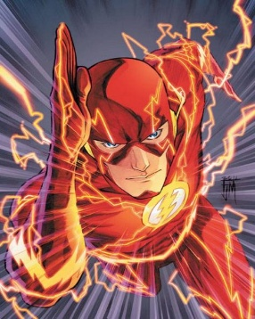

总结：防御性写作
满足 S3 写作标准，亮眼(Sparkling)、顺滑(Smooth)、扎实(Steady)
照着详细规则打磨，并且要花时间
按 P3 的方式做研究, Prominent, Principled, and Prudent.
闪电型
Sparkling
Impress upfront
Prominent Problem
迟钝型
Smooth
Follow with ease
Principled Solution
挑剔型
Steady
Survive hostile checks
Prudent Methodology
Slide

